Slide 1
Методическое объединение учителей политехнического цикла.
Руководитель МО:
Л.В.Соколова
П.г.т. Диксон, 2017 г.

Slide 2
Таймырское муниципальное казенное общеобразовательное учреждение «Диксонская средняя школа» Список методического объединения учителей политехнического цикла на 01.06.2017 г.
№ п/п | Ф.И.О. | Категория | Стаж | год аттестации | Классы, предметы | Тема самообразования
1. | Амерханова А.И. | I | 25 | 2016 | 5 – 11 химия биология география | Активизация познавательной деятельности учащихся на уроках биологии, химии, геграфии.
2. | Городечная О.М. | I | 38 | 2021 | 5,7 –математика 7-11 -физика | Деятельностный подход на уроках математики, физики.
3. | Низовцева Д.А. | I | 19 | 2013 | 5-11 -математика | Деятельностный подход на уроках математики.
4. | Соколова Л.В. | I | 25 | 2014 | 1-4 –кружок «Почемучка» 5-11 – информатика технология, НРК | Проектная деятельность учащихся на уроках.

Slide 3
Тема работы методического объединения
на 2016 – 2017 учебный год:
«Развитие профессиональной компетентности
педагога как фактор повышения качества
образования в условиях введения ФГОС
Цель: Создание оптимальных условий для поступательного развития профессиональной компетентности педагога как фактор повышения качества образования в условиях введения ФГОС.

Slide 4
Основные направления деятельности учителей МО
Направления
деятельности
Внеурочная
работа
Участие в педагогических
сообществах
Проектно-
исследова
тельская
деятельсность
Подготовка
к олимпиадам
Учебная деятельность
Взаимное посещение
уроков
Повышение
Квалификации
курсы

Slide 5
Портфолио достижений Амерхановой А.И
название конкурса | уровень | результат учителя
Всероссийский конкурс «Умната»: «Ключевые особенности ФГОС по биологии» | федеральный | победитель 3 место
Всероссийский конкурс «Умната»: «Рабочая программа – как инструмент реализации ФГОС» | федеральный | диплом 1 место
Всероссийский конкурс «Умната»: «Основы правовых знаний педагога» | федеральный | диплом 3 место
Всероссийский конкурс « Альманах педагога»: «Оценка уровня квалификации педагогических работников - учитель биологии» | федеральный | диплом 2 место.
Всероссийский педагогический форум на портале « Наставник»: Открытый урок по биологии «Решение генетических задач». | федеральный | Свидетельство о публикации и диплом участника
Всероссийский педагогический форум на портале « Наставник»: Педагогическое тестирование « Биология - методики обучения и профессиональные компетенции» | федеральный | диплом 1 место
Педагогическое тестирование «Педтехнологии- как фактор повышения качества образования» | федеральный | Диплом 1 место. Благодарственное письмо за активное участие на портале «Наставник»
Всероссийский образовательный сайт «Портал педагога» -Блиц- олимпиада «Оценка уровня квалификации учителя биологии». | федеральный | диплом 2 место
Всероссийский проект «Инфоурок»: Педагогическое тестирование « Принципы современного урока» | федеральный | диплом 2 место

Slide 6
Организация и проведение международного игрового конкурса « Человек и Природа» | международный
НПК « Золотое перо» (Низовцев Руслан) | муниципальный | сертификат участника
НПК« Золотое перо» школьный этап (Низовцев Руслан). | школьный | диплом 1 место,
Участие и проведение мероприятий в неделе Краеведения | школьный
Открытый урок биологии в 9 классе«Решение генетических задач» | школьный
Участие и проведение мероприятий в неделе МО учителей политехнического цикла | школьный
Проведение общешкольного мероприятия, посвященному Всемирному Дню борьбы со СПИДом « СПИДу-нет!» | школьный
Проведение Всероссийского Экологического Диктанта, посвященному Году Экологии в России | школьный
Курсы профессиональной переподготовки в АНО СПБ ЦДПО по образовательной программе «Психолого- педагогическая и учебно- методическая деятельность учителя предметной подготовки в условиях реализации ФГОС( учитель географии),объем 560 часов, получен Диплом, с присвоением квалификации «Учитель географии» Курсы организаторов ЕГЭ при Красноярском ИПК

Slide 7
Портфолио достижений Городечной О.М.
название конкурса | уровень | результат учащихся | результат учителя
Познание и творчество. Всероссийская олимпиада, номинация «Популярная физика» | федеральный | 5 учащихся, из них: 3 диплома (III место), 2 лауреата. | Свидетельство о подготовке призеров.
Участие в научно-практической конференции | муниципальный | 1 участник (I место) Филатова С. | Благодарственное письмо.
Участие во Всероссийской олимпиаде для педагогов. | федеральный |  | Победитель (2 место)
Открытые уроки: 1. Физика 7 класс, тема «Рычаги»; Математика 5-6 класс, тема «Геометрия» | школьный
Открытое мероприятие по физике для начальных классов «Физика вокруг нас» | школьный

Slide 8
Портфолио достижений Соколовой Л.В.
название конкурса | уровень | результат учащихся | результат учителя
Конкурс «КИТ» подготовка и проведение. | федеральный | 6 учащихся – 1-10 места в районе. 2 диплома. | диплом
«Зимняя планета детства» | муниципальный | 3 место в номинации «Столовая для пернатых» - грамота (Ретинская Виктория 8 класс) | благодарственное письмо за творческий подход.
Всероссийская акция «Час кода» | федеральный | участие и проведение –сертификаты участников (20 чел.) | сертификат
Участие в смотре-конкурсе профориентационных уголков общеобразовательных организаций | муниципальный |  | Диплом III степени
Участие в IV Региональном конкурсе детского художественного творчества “Легенды седого Енисея» | региональный | Благодарственные письма. Кол-во участников – 5. | Благодарственное письмо.
Единый урок по Безопасному Интернету (для старших и младших классов) (41 чел.) | школьный | проведение
Самодиагностика на ИКТ грамотность | федеральный |  | Сертификат

Slide 9
Проведение и подготовка участников «Всероссийской олимпиады по информатике» от проекта mega-talant.com | федеральный | 1 Диплом, 5 сертификатов. | Свидетельство и благодарность.
Проведение и подготовка участников «Всероссийской итоговой олимпиады по информатике» от проекта mega-talant.com | федеральный | 1 диплом победителя, 4 диплома призеров, 6 сертификатов участников. | Свидетельство и благодарность.
Участие в научно-практической конференции. | муниципальный | Сертификат участника. (Ретинская В.)
Участие в XIII Региональном конкурсе ДХТ «Помним подвиги ваши» | региональный | 1 участник.
Открытый урок по информатике в 8 классе Тема: «Визуализация информации в текстовых документах»» | школьный | проведение
Проведение мастер- класса по технологии 8 класс. Тема: «Гвоздика – символ памяти» | школьный | проведение
Выставка поделок ко Дню матери. | школьный | проведение
Подготовка и проведение КВН ««Точные науки – двигатель прогресса» | школьный | проведение
Прохождения курсов профессиональной переподготовки «Информатика: теория и методика преподавания в образовательной организации» (600 часов) в ООО учебном центре «Профессионал».

Slide 10
Портфолио достижений
Низовцевой Д.А.
название конкурса | уровень | результат учащихся | результат учителя
Познание и творчество. «Новогодний тур» | федеральный | 3 учащихся, из них: 1 диплом (I место), 2 лауреата.(4 место) | Свидетельство о подготовке призера.
Познание и творчество. «Зимний тур»: | федеральный | 5 учащихся, из них: 1 уч. – 1 место, 4 лауреата. | Свидетельство о подготовке призера.
Участие в научно-практической конференции | муниципальный | 1 участник
Участие во Всероссийском конкурсе для педагогов «Умната» блиц-олимпиада «Анализ современного урока». | федеральный |  | Диплом 3 место
«Независимая оценка знаний учителя математики (предметный блок)» www.zhurnalpedagog.ru | федеральный |  | Диплом за 1 место
Открытый урок: «Вычисление производных» 10 класс алгебра и начала анализа | школьный

Slide 11
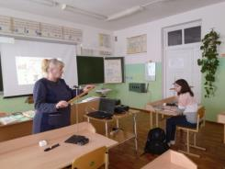
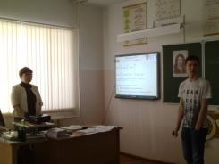
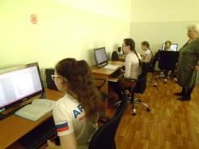
Неделя политехнического курса
Дата, день недели | Мероприятие | Место проведения | Ответственный
понедельник 3 апреля | Открытие предметной недели | Утренняя линейка | Соколова Л.В.
Вторник 4 апреля | 1. Открытый урок по физике 7 класс 5 урок 2. «Экологическая викторина» конкурсная программа | кабинет физики кабинет химии | Городечная О.М. Амерханова А.И.
Среда 5 апреля | День открытых уроков 1. 3 урок в 10 классе «Вычисление производных» 2. 6 урок в 8 классе ««Визуализация информации в текстовых документах» | кабинет математики кабинет информатики | Низовцева Д.А. Соколова Л.В.
Четверг 6 апреля | 1. «Крупицы мудрости» конкурсная программа | кабинет математики | Низовцева Д.А.
Пятница 7 апреля | 1. «Физика для малышей», забавные опыты 2. КВН ««Точные науки – двигатель прогресса» | кабинет физики актовый зал | Городечная О.М. Соколова Л.В. Низовцева Д.А.
понедельник 10 апреля | Закрытие предметной недели | Утренняя линейка | Соколова Л.В. Низовцева Д.А.

Slide 12
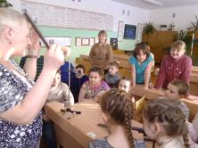
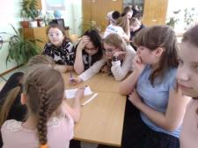
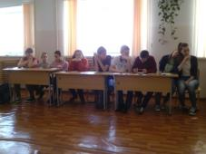
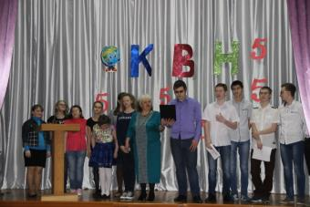
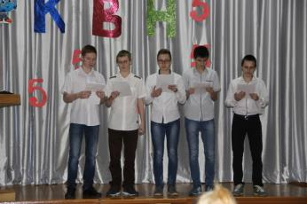
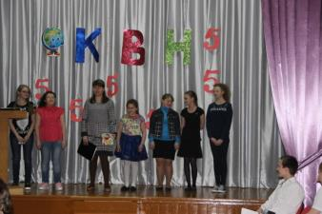

Slide 13
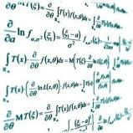
Перспективы работы на 2017–2018 учебный год:
создать метапредметные творческие группы педагогов;
продолжить работу по повышению профессиональной компетентности учителей по внедрению стандартов нового поколения;
создать благоприятные условия для развития учащихся в различных видах деятельности сообразно их способностям, интересам, возможностям.
систематизировать работу учителей МО по обмену опытом.
вести планомерную работу, направленную на подготовку учащихся к тестированию в форме ОГЭ и ЕГЭ.

